Slide 1
Introduction
Prepared by Dr. Ahmed Azmy

Slide 2
هل العمارة علم أم فن ؟

Slide 3
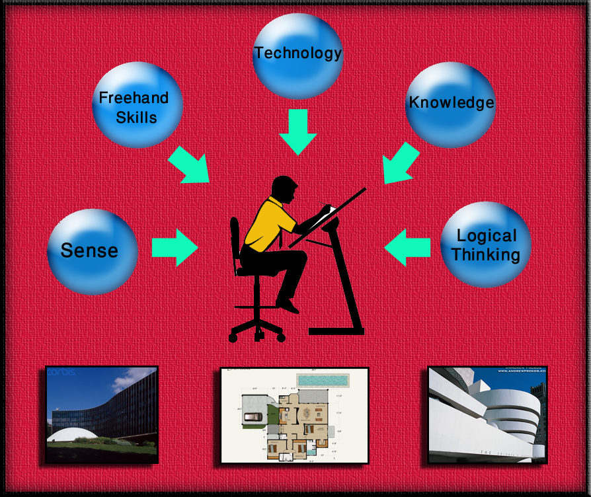

Slide 4
التذوق الفنى
تنمو حساسية الفرد بحيث يستطيع تكوين أنواع مختلفة من العلاقات، فالشخص الذي يتعود على تناول الأشياء من زواياها النفعية المحددة، قد لا يرى فيها جمالاً، لأن الأشياء في نظره لها مدلولات واقعية ، فهو يرى البرتقال ليأكله ، وينظر إلى المقعد ليستريح عليه ، ويركب السيارة لتسرع في نقله من مكان إلى مكان ، ونجده في كل هذه الحالات مغموراً من الظواهر السابقة، ولكنه حينما يبحث عن شكل البرتقال ، ولونها وملامس سطوحها وكيانها الكلي،ويعجب بهيئتها حين يقارنها بغيرها، فإن إعجابه وسروره في هذه الحالة يؤدي له وظيفة أخرى هي الاستمتاع أو التذوق

Slide 5
طبيعة التذوق الفنى
إن التذوق الفني ليس مسألة فطرية يمكن أن تورث، بل إن للتذوق أسسه التي لابد من تعلمها ، بل والتدرب عليها. كل إنسان يتذوق، وله متعته الخاصة فيما يتذوقه، وأي سوء أو ضير في التذوق يستطيع وبنظرة سريعة أن يحكم على عمق تذوق إنسان يراه لأول مرة ، وكلما خالطه ازداد عمقاً ودقة في وصف متعة هذا الانسان الذى يتنبا عن شخصيته. فهناك صلة بين التذوق والمتعة
فالإنسان يتمتع بما يتذوقه ويتذوق ما يتمتع به حتى أننا لو وضعنا إصبعنا على ما يتمتع به الشخص لاستطعنا من خلاله أن نحكم بسهولة على مستوى تذوقه بل من الممكن إدراك بيئته الثقافية ، وطبقته الاجتماعية التى ينتمي اليها، مما لاشك فيه أن للثقافة دور كبير في عملية التذوق الفني ، فعمليات التنشئة والثقافة والتطبيع يمكن أن تمد الفرد بأصول تفصيلاته. كما أنها تقدم له النماذج المختارة ، والسلوكيات المحببة بحيث يصعب عليه عندما يكبر أن يتقبل غيرها، فقد أصبحت ضمن معتقداته وقيمه وخصاله الوحدانية واستعداداته العقلية.

Slide 6
كيف تتم عملية التذوق؟
إن المتلقي للعمل الفني لا يتلقاه عرضاً أو بالصدفة ، وإنما يتلقاه عامداً وهذه خاصية من خواص عملية التذوق الفني، حيث السلوك العامد يتطلب التجهيز والتحضير لجو نفسي معين قبل وأثناء عملية التلقي ، وهذا الجو النفسي يختلف من شخص لأخر وتبعاً للعمل الفني فإذا كان المتلقي يتعرض لتلقي عمل مقروء ، فإنه يتأهب لهذا العمل وفي عقله ما تقتضيه قراءة الشعر من استعداد.

Slide 7
آلية التذوق الفنى
إن التذوق الفني معناه يختلف اختلافا كبيرا عن معنى الفن أو قيمته الجمالية ، فيقصد بالتذوق الفني كما ذكرنا سابقا في بداية المقال، قدرة الفرد على الاستجابة للجمال أينما يوجد ، بمعنى أخر يمكن تعريف التذوق الفني " بأنه قدرة الفرد على التأثر بالجمال". ويشير كثير من الدارسين إلى أن التذوق الفني ، هو عملية اتصال وعملية الاتصال هذه تقتضي وجود طرفين أحدهما مرسل والثاني متلقي ، بينهما قناة للتوصيل ، ورسالة محمولة على هذه القناة. فالتذوق قدرة على الاستجابة للمؤثرات الجمالية استجابة تجعل مشاعر الشخص تهتز لها وتجعله يعيش معها ، ويستمتع بها ، ويجعلها جزءاً من حياته ، ورصيد يزداد على مرالزمن. ولاشك في أن الإنسان كلما وسع دائرته التذوقية معناه أن ثقافته بدأت تتسع ، وبدأ يدرك العلاقات التي لا يحسها الشخص العادي الذي لا يتمكن من أن يرى إلا في الحدود الضيقة ، فقد يرى الشخص أشياء فيما يحيط به لا يستطيع أن يراها غيره من الأشخاص ، لذا نجد الفنانين أناس مرهفو الحس ، يتأثرون بسرعة بالعوامل التي تحيط بهم ، فتهتز لها مشاعرهم فيستطيعون التعبير عن هذه المشاعر بسهولة أكثر من غيرهم .

Slide 8
التذوق الفني والحكم
لما كان من المسلم به أن الناتج الفني يتدرج من حيث القيم الجمالية لذلك لابد من محاولة معرفة مكانة هذا الناتج الفني سليم القيم ، لكن هذا السلم ليس له دقة سلم القيم والموازين: ومن هنا نشأت الصعوبات التي لابد من مواجهتها إذا كان لنا أن نتعرض لأي أثر سواء كان أدبي أو فني بالتقدير والتقويم. الصعوبات ناشئة من أن هناك تنوعاً في تقديراتنا للفن وهذا التنوع لابد من التسليم به إذا أدركنا ما للفن من مفارقات هي شرط لازم لامتيازه وأصالته وتنوعه. إن الجدل في القيم الجمالية قائم ، ولا ينبغي أن يكون إلا بدرجات متقاربة حتى يصبح من الممكن أن يتحقق الميزان الدقيق للنقد ، وأن يترقى الذوق عن فئة من الناس فيتفقوا على تفضيل عمل على عمل آخر وذلك لا يكون إلا عندما يستوي العمل الفني فيصبح ذا قيمة عامة ، ويشتمل على عناصر مشتركة بين المثقفين وأصحاب الذوق. ولكن كيف يمكن أن يترقى الذوق حتى يصبح وسيلة مشروعة من وسائل الحكم على العمل الفني؟

